Slide 1
kẽ hở khe đá
kì cọ cá kho
chị kha kẻ vở cho bé hà và bé lê

Slide 2
sở thú có hổ, có khỉ, có kì đà

Slide 3
e
i
a
u
ư
x
xe
xi
xa
xu
xư
k
ke
ki
r
re
ri
ra
ru
rư
s
se
si
sa
su
sư
ch
che
chi
cha
chu
chư
kh
khe
khi
kha
khu
khư
ˋ
´
᾽
˜
●
ru
rù
rú
rủ
rũ
cha
chá
᾽
chà
cha
chã
cha
●

Slide 4
xe chỉ
kẻ ô
củ sả
rổ khế

Slide 5
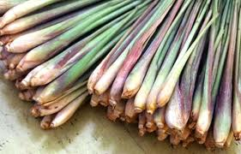

Slide 6
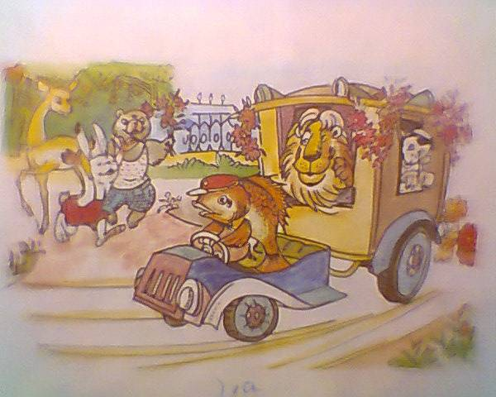
xe chỉ
kẻ ô
củ sả
rổ khế
xe ô tô chở khỉ và sư tử về sở thú

Slide 8
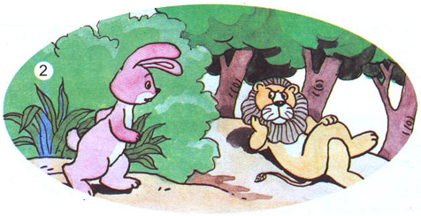
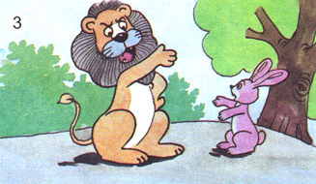
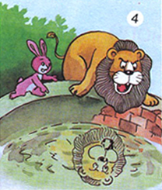
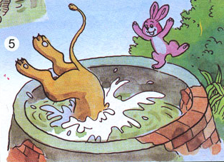

2
1
3
4

Slide 9
e
i
a
u
ư
x
xe
xi
xa
xu
xư
k
ke
ki
r
re
ri
ra
ru
rư
s
se
si
sa
su
sư
xe chỉ
kẻ ô
ch
che
chi
cha
chu
chư
kh
khe
khi
kha
khu
khư
᾽
củ sa
rổ khế
ˋ
´
᾽
˜
●
ru
rù
rú
rủ
rũ
cha
chá
᾽
chà
cha
chã
cha
●
xe ô tô chở khỉ và sư tử về sở thú

